Slide 1



“AȘA CUM AU FĂCUT-O ȘI GERMANIA, OVERENGENEER AND OVER-RELIABLE!”
CRFT - PRESSENTATION

Slide 2
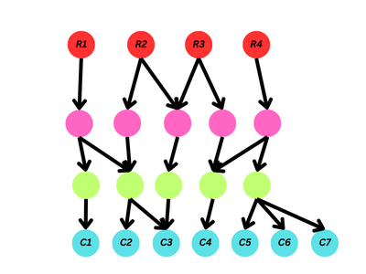


Slide 3
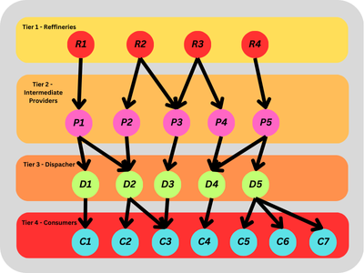

Slide 4
TIER 3 - CONSUMERS

Slide 5
TIER 2 - DISPECHERS

Slide 6
TIER 1
INTERMEDIAR
PROVIDERS

Slide 7
TIER 0
RAFINERIES

Slide 8
DO YOU HATE PYTHON?
DATA FRAMES

Slide 9
LaTex

Slide 10


MULȚUMIM PENTRU ATENȚIE
CRFT - PRESENTATION

